Slide 1
Security Challenges EGI (SSC) Réunion sécurité France Grilles Juin 2013, Clermont-Ferrand

Slide 2
Un SSC, c’est quoi ?
Un exercice grandeur nature
Pour les NGIs, les sites, les VOs, les CAs
Permet de mesurer/valider
Les canaux de communication et les temps de réponse
La capacité à bloquer
les processes malicieux
Les utilisateurs indélicats
La capacité à analyser et gérer un incident

Slide 3
Dans quel but ?
Réviser et améliorer :
La collaboration entre les différentes équipes
Les procédures en place
Les canaux de communication
L’expertise technique

Slide 4
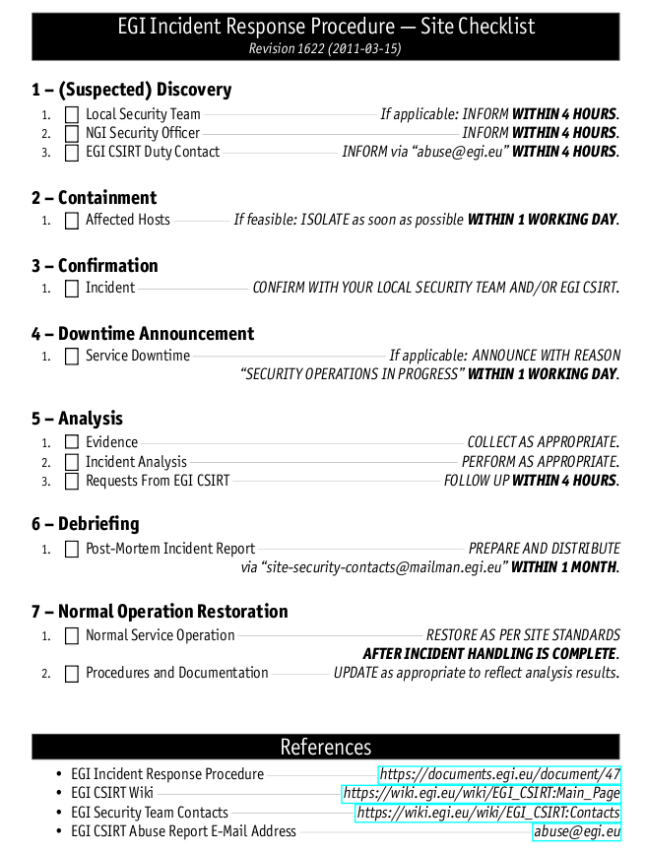
Site check list
Suivi de la procédure « normale »
Seuls les mails de contact sont changés

Slide 5
SSC6 (2012)
Exercice à l’échelle d’EGI
31 sites impliqués
VO concernée : CMS
Site impliqué en France : IN2P3-IRES (IPHC)
https://wiki.egi.eu/wiki/SSC6

Slide 6
NGI SSC run (à venir)
Un SSC placé sous la coordination des NGIs
Les précédents étaient gérés au niveau EGI-CSIRT
Impliquant une VO nationale ou régionale
Impliquant la CA nationale
Le support de EGI-CSIRT est tout de même assuré

Slide 7
NGI SSC run : ce qui est attendu (1)
De la part de l’équipe sécurité NGI
Planifier et préparer les accès au SSC framework
Fournir une liste de sites participants
Attaquer les sites concernés en 2 fois:
Test de Soumission et de communication
Lancement du SSC

Slide 8
NGI SSC run : ce qui est attendu (2)
De la part des opérateurs de site
Répondre à l’incident
Réponse au mail envoyé par RT-IR
Suspendre l’utilisateur impliqué
Bloquer les processes malicieux
Analyser (forensics)
Emettre le rapport d’incident dans le format attendu

Slide 9
Planification
Des choix à faire
Les sites impliqués
La VO concernée
Nous devrons le faire bientôt en France…
Ce n’est pas neutre en temps !
Demande de coordonner beaucoup d’acteurs
Quelle est la meilleure période (ou la moins pire) ?

Slide 10
Plus d’info
Les SSC
https://wiki.egi.eu/wiki/EGI_CSIRT:Security_challenges
NGI SSC run
https://wiki.egi.eu/csirt/index.php/NGI_SSC_Run,_a_Howto

